Slide 1
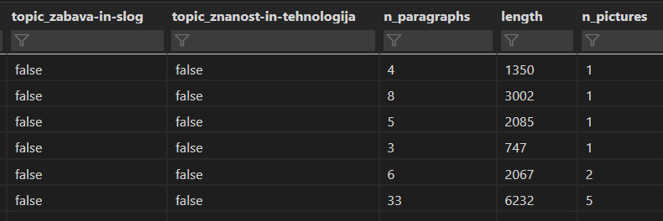
- One-hot kodiranje: kategorije, meseci, dnevi v tednu in ure
- Nove značilke: število slik, dolžina članka in število odstavkov
- Bag of words: naslov, podkategorije, uvod, ključne besede in GPT ključne besede
- Bag of Words →TF-IDF → najbolših 250 besed (Pearsonov koeficient korelacije)
- Omejitev maksimalnega število komentarjov v učnih podatkih na 90

Slide 2
Vrednotenje modela
10-kratno prečno preverjanje
Linearna regresija:
R-kvadrat: 0.264
Spearmanov koeficient korelacije: 0.529
Ridge regresija (alfa: 0,01):
R-kvadrat: 0.127
Spearmanov koeficient korelacije: 0.365

Slide 3
Razlaga modela
Linearna regresija:
energija, liga nba, nba, domena, zelenski, ministrica, golob, košarka, janša, ukrajina, skok, zajc, roglič
Ridge regresija:
število odstavkov, kultura, svet, šport, ob 7, slovenija, zabava in slog, ob 8, gospodarstvo, število slik, ob 14, ob 9, okolje

